Slide 1
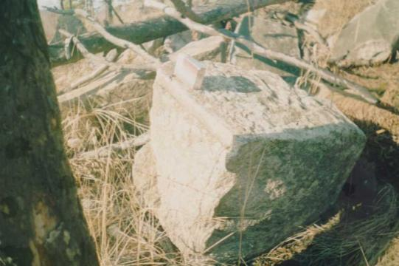
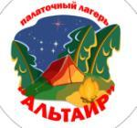
Исторические объекты местности Кундулун
(являются экскурсионными объектами палаточного лагеря «Альтаир»)
Ограненные каменные блоки.
Обнаружены в районе лагеря
«Альтаир» на правом и левом
берегах реки Мыкырт.
Версии ( где использовались
данные блоки):
Строительство Транссибирской
магистрали.
2. Строительные работы на
Петровском чугуноплавильном
заводе.
3. Изготовление надгробий на
Петровском некрополе.
Все персональные данные размещаются с согласия субъекта(ов) на обработку персональных данных

Slide 2
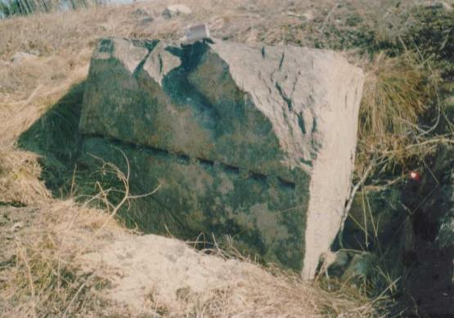
КАМЕНЬ С «ПУНКТИРОМ»
Камень подготовленный для
дальнейшей обработки.
Камнетес прорубил на камне
прерывистую линию, состоящую
из множества углублений.
По одной из версий по такой
технологии зимой прорубали
на валуне пунктир, затем
заливали в углубления воду.
Та замерзала, и согласно
законам физики, расширялась.
В итоге камень лопался ровно
по прорубленной линии.

Slide 3
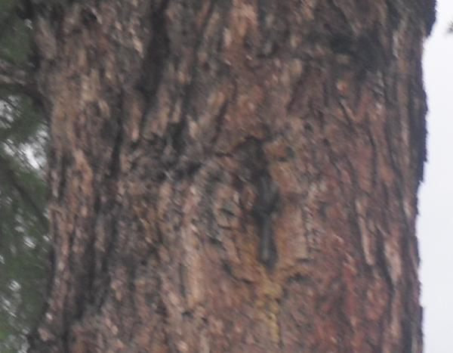
ЛИСТВЕННИЦА С КРЕСТОМ
При въезде на территорию
лагеря можно увидеть
высокую лиственницу с
раздвоенной верхушкой.
Чуть ниже развилки можно
заметить небольшой
металлический крест вросший
в ствол дерева. Крест в
настоящее время расположен
на очень большой высоте.
Возраст дерева примерно
150-200 лет.
При обсуждении версии
появления креста больше
всего голосов получила версия,
что крест был укреплен очень
давно, когда дерево было
не таким высоким. Дерево
выросло крест оказался на
большой высоте и его вдавило
в дерево

Slide 4
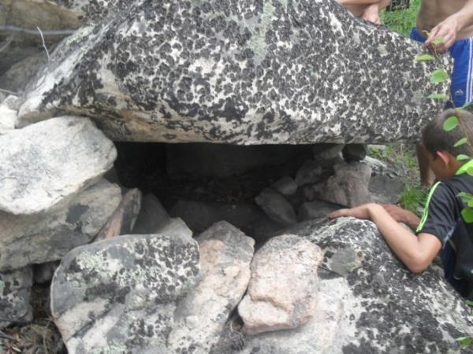
ЗАГАДОЧНЫЙ «МЕГАЛИТ» ?
Во время одной из экскурсий
по окрестностям лагеря
было обнаружено интересное
сооружение на вершине горы.
Три огромные каменные плиты
составляют верхнее перекрытие сооружения.
Боковые стенки выложены
мелкими булыжниками. Камни
очень хорошо подогнаны друг
к другу. Вход расположен в
сторону долины реки Мыкырт.
Пока объяснения этому
сооружению мы не нашли.
Версии обрабатываются.

Slide 5
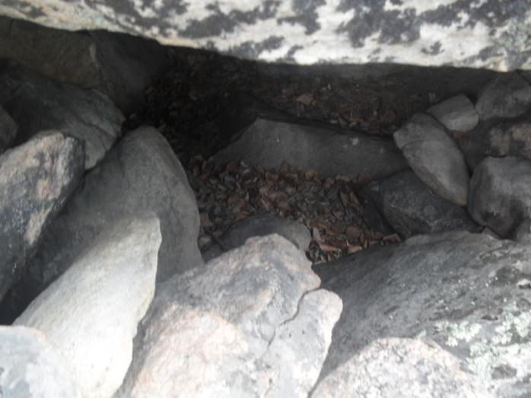

Slide 6
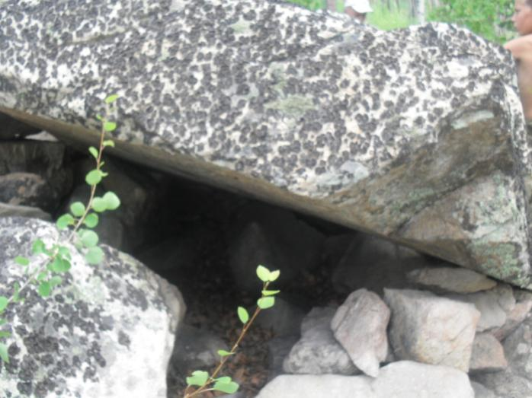

Slide 7
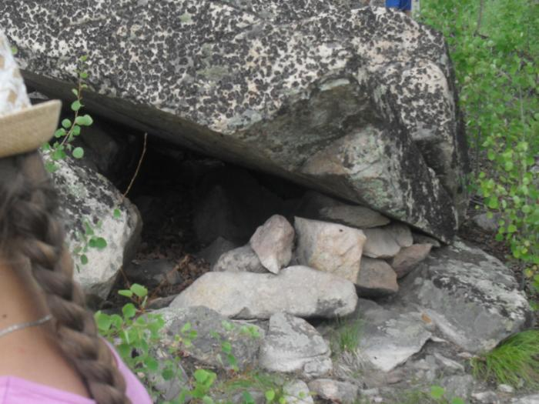

Slide 8
